Slide 1
HİN 132 GENEL HATLARIYLA HİNDİSTAN TARİHİ 4. HAFTA İndus vadisi medeniyeti tarihi ıı
Doç. Dr. Yalçın Kayalı
Ankara Üniversitesi
Dil ve Tarih-Coğrafya Fakültesi
Doğu Dilleri ve Edebiyatları Bölümü
Hindoloji Anabilim Dalı

Slide 2
HİN 132 GENEL HATLARIYLA HİNDİSTAN TARİHİ
Pencab’ın kuzeyinde Sarasvati vadisinin güneyinde yer alan Harappa’dan, Ravi ırmağının eski bir kolu geçmekteydi. Ayrıca bu bölgede en küçüğü 2, en büyüğü 100 hektar olmak üzere irili ufaklı birçok yerleşim birimi daha yer almaktaydı.

Slide 3
HİN 132 GENEL HATLARIYLA HİNDİSTAN TARİHİ
İndus Nehri’nin verimli ovalarının batısında bulunan ve içinden Ghaggar-Hakra nehri geçen Mohenco-daro ise Pakistan’daki Sind bölgesinde kurulmuştu. Gelişmiş şehir yaşamı ve planlaması ile MÖ üçüncü milenyumda, yaklaşık 2.5 milyon civarındaki nüfusuyla İndus Vadisi medeniyetinin en kalabalık yerleşim yeri olmuştur.

Slide 4
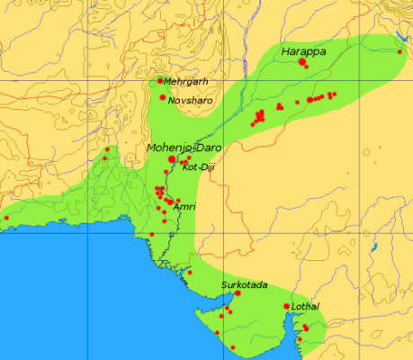
HİN 132 GENEL HATLARIYLA HİNDİSTAN TARİHİ

Slide 5
HİN 132 GENEL HATLARIYLA HİNDİSTAN TARİHİ
Böylesine büyük bir alana yayılmış olan İndus medeniyeti şehirlerinin kimler tarafında inşa edilmiş olduğu ise hala tam olarak bilinememektedir. Ancak araştırmacıların çoğu onların Ārilerin gelişinden önce bu coğrafyaya yerleşmiş olan göçebe bir halk olduğu konusunda fikir birliğine varmıştır.

Slide 6
HİN 132 GENEL HATLARIYLA HİNDİSTAN TARİHİ
İndus’ta şehirler, ardı ardına takip eden caddelerin birbirinin etrafında dönüp dolaşması ilkesi üzerine kurulmuştur. Ana caddeler ya kuzeyden güneye ya da doğudan batıya doğru uzanır. Bu yerleşim planına ise “ızgara deseni” adı verilmektedir.

Slide 7
HİN 132 GENEL HATLARIYLA HİNDİSTAN TARİHİ
Şehirlerde geniş caddelerin yanı sıra İndus Nehri’nin şiddetli taşkınlarıyla başa çıkabilecek güçteki bir altyapı ağı da yer almaktaydı. Ayrıca hemen hemen bütün evlere bağlı olan bir atık su sistemi mevcuttu.

Slide 8
HİN 132 GENEL HATLARIYLA HİNDİSTAN TARİHİ
Böylelikle atık su, duvardaki atık su boruları yoluyla dışarı atılırdı. Şehirlerde, büyük bir saray ya da görkemli tapınaklar olmadığı gibi; herhangi bir anıt mezar ya da devlet adamları ve tanrılara ait büyük heykeller de yoktu.

Slide 9
HİN 132 GENEL HATLARIYLA HİNDİSTAN TARİHİ
Siyasi bir otoritenin olmadığı yönündeki kanıtlar, İndus insanının, sahip oldukları ileri medeni güce rağmen, başka bir yeri fethetme ya da ele geçirme, yönetme çabasında da olmadıkları şeklinde, yorumların yapılmasına sebep olmuştur.

Slide 10
HİN 132 GENEL HATLARIYLA HİNDİSTAN TARİHİ
İndus Medeniyetinde hâkim devlet idaresinin olmaması, toplumunun tamamen aynı kökenden gelen kişiler tarafından oluştuğu anlamına da gelmektedir. Ancak bu medeniyeti oluşturan toplumun, hangi kökenden gelirse gelsin, üst düzeydeki bir kültürel düzeye sahip oldukları açıktır.

Slide 11
HİN 132 GENEL HATLARIYLA HİNDİSTAN TARİHİ
Yapılan arkeolojik çalışmalarda, bir takım mühür ve seramik kap kacak, alet edevata da ulaşılmıştır. Bu kalıntılar, İndus Vadisi medeniyetinin siyasi tarihi, ekonomik ilişkileri ve kültürel mirasının yorumlanması bakımından oldukça önemlidir.

Slide 12
HİN 132 GENEL HATLARIYLA HİNDİSTAN TARİHİ
Mühürler üzerindeki tek boynuzlu hayvan kabartmaları, Sümer’dekilere benzemesi açısından, karşılaştırmalı medeniyet tarihi araştırmacılarını heyecanlandırsa da net bir çıkarım yapabilmek mümkün olamamıştır. Şüphesiz ki bu duruma sebep olan en önemli engel, mühür ve seramik benzeri kalıntılarda yer alan İndus yazısının henüz çözülememiş olmasıdır.

